Slide 1

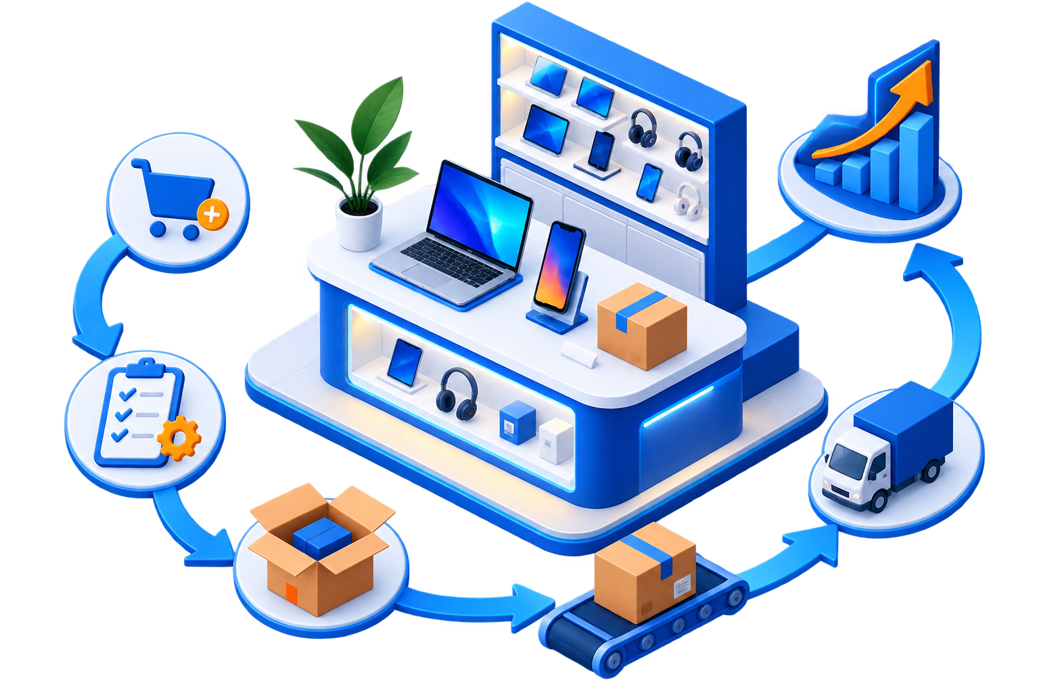
HỆ THỐNG QUẢN TRỊ QUY TRÌNH NGHIỆP VỤ
Đề tài:
Tìm hiểu hệ thống quy trình nghiệp vụ tại công ty cổ phần bán lẻ kỹ thuật số FPT (FPT SHOP)
Môn học:
Hệ thống quản trị quy trình nghiệp vụ
Giảng viên:
ThS. Hà Lê Hoài Trung
DANH SÁCH SINH VIÊN
●
Phạm Quang Phát
25410278
●
Lê Nguyễn Phương
25410287
●
Nguyễn Hồ Phát
25410277
●
Phạm Xuân Thân
25410303
●
Phùng Châu Phát
25410279
●
Nguyễn Hữu Trí
25410320
●
Lê Dương Nhựt Minh
25410255
01

Slide 2
MỤC LỤC
Phần | Nội dung
I | Giới thiệu FPT Shop, cơ cấu tổ chức và kiến trúc quy trình
II | Phương pháp thực hiện
III | Quản lý nhà cung cấp và quản lý tồn kho
IV | Bán hàng trực tuyến và câu hỏi phỏng vấn
V | Tuyển dụng nhân sự
VI | Phân tích định tính: giá trị gia tăng, lãng phí
VII | Phân tích định lượng: thời gian, chất lượng, chi phí
VIII | Các bên liên quan, Pareto/Why–why và kết luận
02

Slide 3
I. GIỚI THIỆU FPT SHOP
FPT SHOP
PHẠM VI NGHIÊN CỨU
MỤC TIÊU ĐỒ ÁN
Chuỗi bán lẻ công nghệ thuộc FPT Retail. Thành lập: 08/2007. Kết hợp cửa hàng vật lý và bán hàng trực tuyến.
Hệ thống quy trình của FPT Shop. Ba nhóm: Management, Core, Support. Kiến trúc gồm 17 quy trình nghiệp vụ.
Hệ thống hóa hoạt động bán lẻ đa kênh. Làm rõ quan hệ giữa quản lý, tạo giá trị và hỗ trợ. Tạo nền tảng cho mô hình hóa và phân tích cải tiến.
Khối liên quan: Phát triển kinh doanh • Vận hành • CNTT • Nhân sự • Tài chính – kế toán
03

Slide 4

LỊCH SỬ HÌNH THÀNH VÀ PHÁT TRIỂN
2007: FPT Shop ra đời. 2012: FPT Retail chuyển đổi thành công ty cổ phần.
2007–2012
2013: đạt 100 cửa hàng. 2014: 160; 2015: 200 cửa hàng. Mở rộng bán hàng đa kênh.
2013–2023
634 cửa hàng; 54 cửa hàng chuyển sang FPT Shop Điện Máy. Tái cơ cấu mạng lưới bán lẻ.
2024
04

Slide 5
QUY MÔ VÀ DANH MỤC KINH DOANH
634 CỬA HÀNG (2024)
63 TỈNH/THÀNH (2024)
54 CỬA HÀNG ĐIỆN MÁY (2024)
NHÓM SẢN PHẨM CÔNG NGHỆ
ĐIỆN MÁY & DỊCH VỤ
Điện thoại, laptop, máy tính bảng. Phụ kiện, SIM và dịch vụ viễn thông.
Điện máy, đồ gia dụng tại cửa hàng chuyển đổi. Dịch vụ công nghệ và hỗ trợ liên quan.
05

Slide 6
MÔ HÌNH KINH DOANH ĐA KÊNH
01 CỬA HÀNG
02 TRỰC TUYẾN
03 SAU BÁN HÀNG
Tư vấn trực tiếp, trải nghiệm sản phẩm, thanh toán và bàn giao tại điểm bán.
Tiếp nhận và xử lý đơn hàng qua FPTShop.com.vn, kết nối với kho và cửa hàng.
Bảo hành, đổi trả và hỗ trợ kỹ thuật nhằm duy trì trải nghiệm khách hàng.
Nhà cung cấp → Nguồn hàng → Kho/Cửa hàng Kênh trực tuyến → Khách hàng → Hậu mãi
06

Slide 7
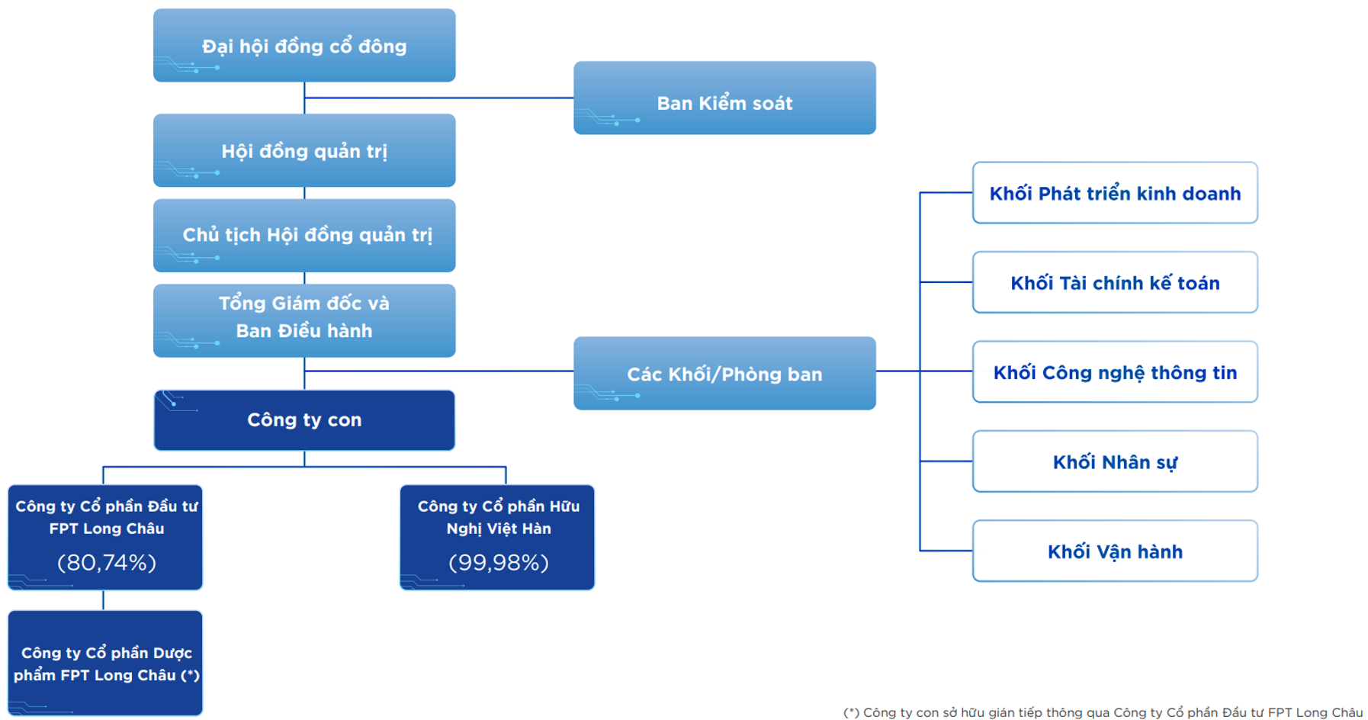
CƠ CẤU TỔ CHỨC FPT RETAIL
07

Slide 8
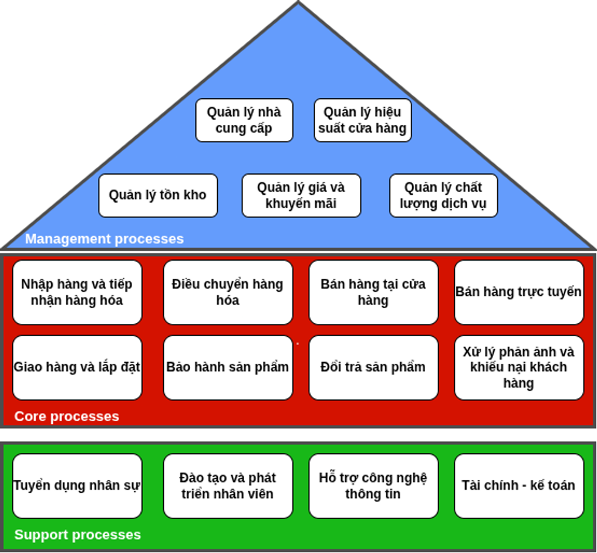
KIẾN TRÚC QUY TRÌNH NGHIỆP VỤ
Nhóm | Vai trò
Quản lý 5 quy trình | Định hướng, kiểm soát và đánh giá hoạt động.
Cốt lõi 8 quy trình | Tạo giá trị từ tiếp nhận hàng đến bán hàng và hậu mãi.
Hỗ trợ 4 quy trình | Cung cấp nhân lực, công nghệ và tài chính.
08

Slide 9
CÁC QUY TRÌNH ĐƯỢC LỰA CHỌN
Nhóm | Quy trình | Phạm vi trình bày
Quản lý | Quản lý nhà cung cấp | Mô tả, tác nhân, khách hàng, kết quả và BPMN.
Quản lý | Quản lý tồn kho | Mô tả, tác nhân, khách hàng, kết quả và BPMN.
Cốt lõi | Bán hàng trực tuyến | BPMN, phỏng vấn, định tính, định lượng và các bên liên quan.
Hỗ trợ | Tuyển dụng nhân sự | Mô tả, tác nhân, khách hàng, kết quả và BPMN.
09

Slide 10
II. PHƯƠNG PHÁP THỰC HIỆN
Nguồn/Phương pháp | Cách sử dụng
Tài liệu và bằng chứng | Mô tả quy trình hiện có, cơ cấu tổ chức, chính sách và thông tin doanh nghiệp.
Kế hoạch và thuật ngữ | Xác định công việc, người thực hiện; thống nhất khái niệm trong mô hình.
Biểu mẫu nghiệp vụ | Đơn hàng; xác nhận đơn; phiếu soạn hàng; bàn giao; COD; báo cáo vận hành.
Phỏng vấn | Câu hỏi định tính và định lượng; có cấu trúc và không có cấu trúc.
Mô hình hóa và phân tích | BPMN; phân loại VA/BVA/NVA; lãng phí; thời gian, chất lượng, chi phí.
10

Slide 11
III. QUẢN LÝ NHÀ CUNG CẤP
Nội dung | Mô tả quy trình
Tác nhân | Đơn vị đề nghị/Ngành hàng; Nhân viên mua hàng/PM ngành hàng; Cấp có thẩm quyền; Nhà cung cấp.
Khách hàng | Đơn vị đề nghị/Ngành hàng có nhu cầu mua sắm.
Các bước chính | Xác định nhu cầu → rà soát, tìm và đánh giá nhà cung cấp → đàm phán → trình xin thống nhất ký kết → ký và theo dõi hợp đồng → thanh quyết toán → đánh giá lại.
Giá trị mang lại | Đáp ứng nhu cầu mua sắm; kiểm soát lựa chọn, hợp đồng và chất lượng nhà cung cấp.
Kết quả | Không thống nhất ký kết; nhà cung cấp được duy trì; nhà cung cấp không được duy trì.
11

Slide 12
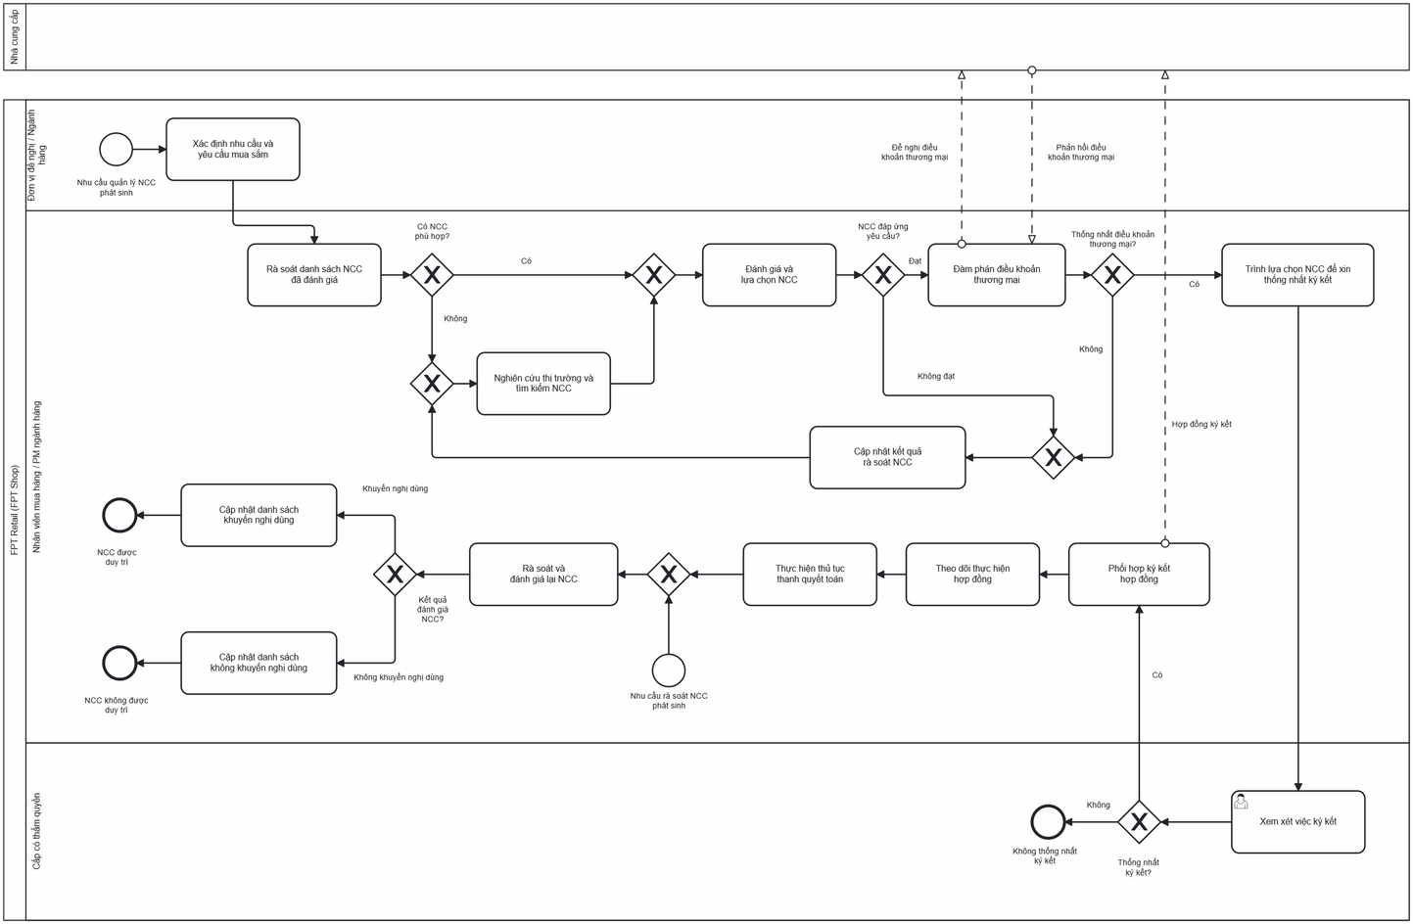
QUY TRÌNH QUẢN LÝ NHÀ CUNG CẤP
12

Slide 13
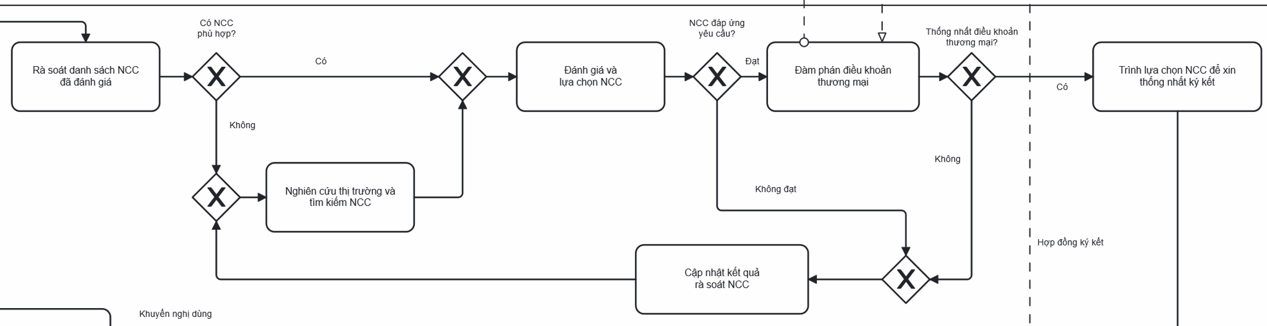
LỰA CHỌN VÀ THỐNG NHẤT NHÀ CUNG CẤP
Điều kiện | Hướng xử lý
Không có NCC phù hợp/không đạt/không thống nhất điều khoản | Tìm kiếm hoặc cập nhật kết quả rà soát, sau đó đánh giá lại.
13

Slide 14
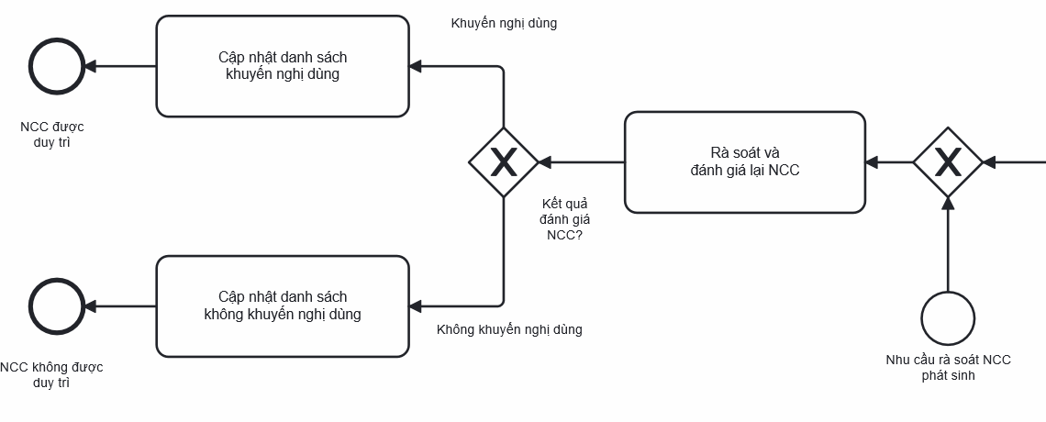
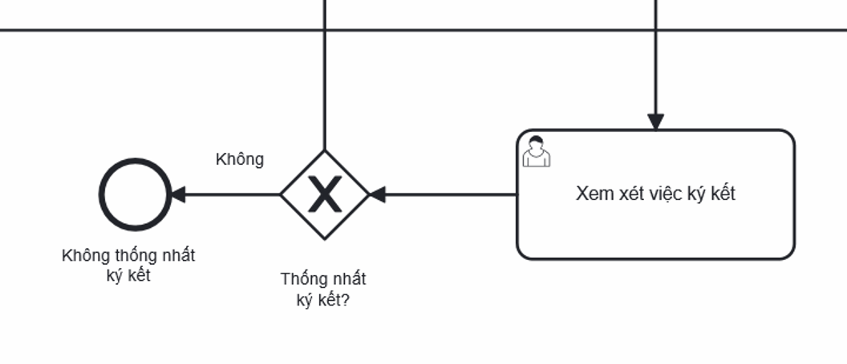
PHÊ DUYỆT VÀ ĐÁNH GIÁ LẠI NHÀ CUNG CẤP
Khuyến nghị dùng / Không khuyến nghị dùng
Thống nhất / Không thống nhất ký kết
14

Slide 15
QUẢN LÝ TỒN KHO
Nội dung | Mô tả quy trình
Tác nhân | Hệ thống quản lý tồn kho; Nhân viên cửa hàng; Quản lý cửa hàng; Kho/Trung tâm phân phối.
Khách hàng | Cửa hàng có nhu cầu bổ sung hàng hóa.
Các bước chính | Kiểm tồn, phân tích nhu cầu → lập và duyệt yêu cầu → kiểm tra nguồn hàng → điều chuyển/đặt hàng → xuất, vận chuyển → nhận và kiểm tra → cập nhật tồn kho.
Giá trị mang lại | Duy trì khả năng cung ứng; kiểm soát số lượng, mã hàng và chất lượng hàng nhập.
Kết quả | Tiếp tục theo dõi; yêu cầu bị từ chối; tồn kho được cập nhật. Sai lệch được lập biên bản và chuyển xử lý.
15

Slide 16
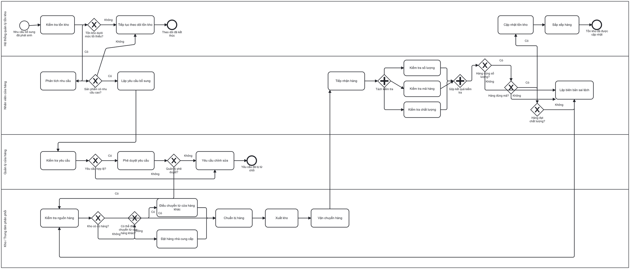
QUY TRÌNH QUẢN LÝ TỒN KHO
16

Slide 17
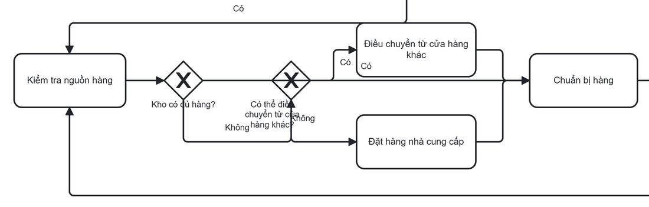
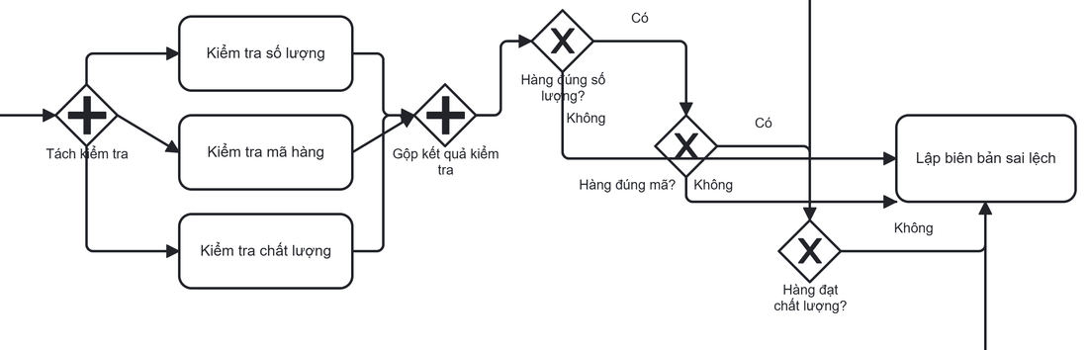
KIỂM SOÁT NGUỒN HÀNG VÀ HÀNG NHẬN
Đủ nguồn → chuẩn bị hàng. Thiếu nguồn → điều chuyển hoặc đặt hàng.
Tách/gộp ba kiểm tra song song. Sai lệch → lập biên bản xử lý.
17

Slide 18
IV. BÁN HÀNG TRỰC TUYẾN
Nội dung | Mô tả quy trình
Tác nhân | Khách hàng; Hệ thống TMĐT; OMS; Telesales/CSKH; Cửa hàng–Kho; Giao vận–Kế toán/Đối soát; Cổng thanh toán; Công ty tài chính trả góp; Đơn vị vận chuyển đối tác.
Khách hàng | Khách hàng đặt mua sản phẩm qua kênh trực tuyến.
Các bước chính | Tiếp nhận và tạo đơn → kiểm tồn, điều phối, xác nhận và thanh toán → soạn và xuất kho → giao hàng, đối soát → hậu mãi.
Giá trị mang lại | Cung cấp đúng sản phẩm; thuận tiện khi đặt, thanh toán và nhận hàng; bảo đảm quyền lợi hậu mãi.
Kết quả | Đơn hoàn tất; đơn bị hủy khi không đủ điều kiện xác nhận/thanh toán; giao thất bại và hoàn hàng.
18

Slide 19
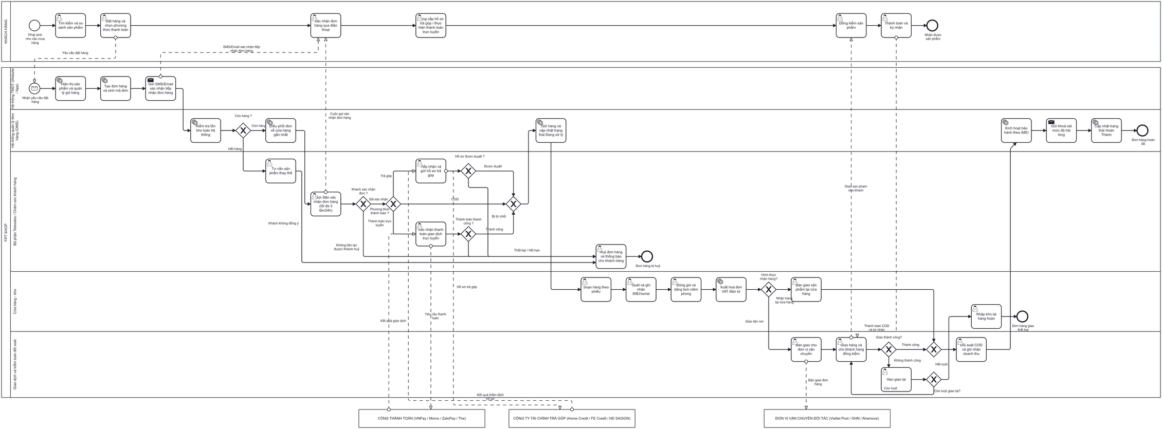
QUY TRÌNH BÁN HÀNG TRỰC TUYẾN
19

Slide 20
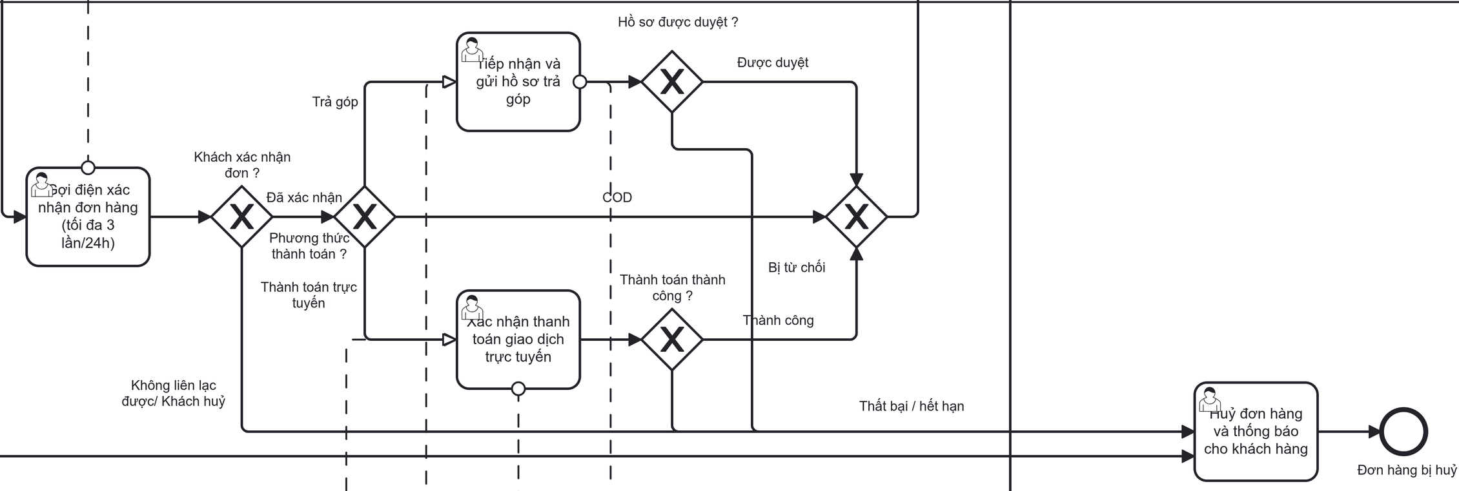
XÁC NHẬN ĐƠN VÀ THANH TOÁN
20

Slide 21
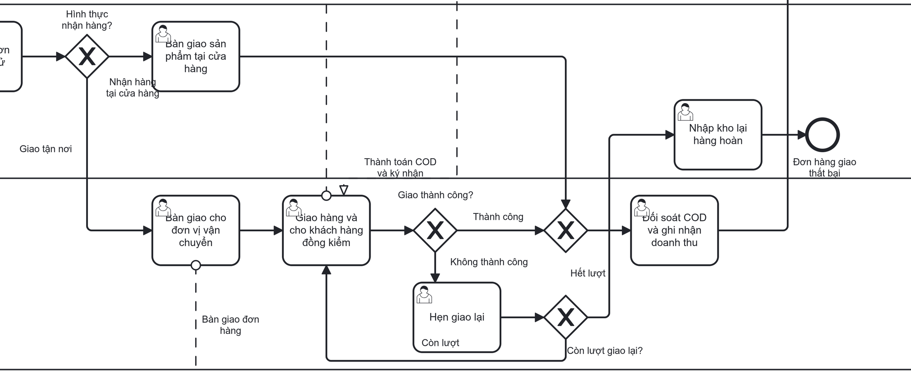
GIAO HÀNG, GIAO LẠI VÀ HOÀN HÀNG
21

Slide 22
CÂU HỎI ĐỊNH TÍNH — BÁN HÀNG TRỰC TUYẾN
Có cấu trúc | Không có cấu trúc
1. Có cần gọi xác nhận tất cả đơn hàng, kể cả đơn đã thanh toán online? A. Rất cần thiết B. Cần thiết C. Có thể lược bớt với một số đơn D. Không cần thiết Đối tượng: Ban lãnh đạo/Telesales. 2. Khó khăn khi xử lý đơn online tại cửa hàng? (Chọn tối đa 3) A. Đơn đến khi đang phục vụ tại quầy B. Tồn kho hệ thống và thực tế sai lệch C. Thiếu nhân sự chuyên trách D. Sai IMEI/model khi soạn hàng E. Thiếu thông tin khách F. Khác Đối tượng: Nhân viên cửa hàng. | 6. Năng lực xử lý đơn online có thể mở rộng thế nào khi sản lượng tăng gấp đôi vào đợt khuyến mãi lớn? Đối tượng: Ban lãnh đạo. 7. Chia sẻ sự cố đơn hàng nghiêm trọng nhất từng xử lý và cách giải quyết khi đó. Đối tượng: Telesales/Giao vận.
22

Slide 23
CÂU HỎI ĐỊNH TÍNH — BÁN HÀNG TRỰC TUYẾN
Có cấu trúc | Không có cấu trúc
3. Theo Anh/Chị, thời gian trung bình để một đơn hàng online nhận được cuộc gọi xác nhận kể từ lúc đặt hàng thuộc khoảng nào? A. Dưới 30 phút B. 30 phút – dưới 2 giờ C. 2 – dưới 6 giờ D. Trên 6 giờ Đối tượng: Telesales. 4. Có đồng ý phân tầng xác nhận đơn theo mức rủi ro (giá trị nhỏ, khách thân thiết)? A. Hoàn toàn đồng ý B. Đồng ý C. Phân vân D. Không đồng ý Đối tượng: Ban lãnh đạo/CNTT. | 8. Khâu nào trong xử lý đơn online tại cửa hàng cần cải tiến nhất? Vì sao? Đối tượng: Nhân viên cửa hàng. 9. Khách hàng phản hồi gì về trải nghiệm chờ xác nhận và nhận hàng trực tuyến? Đối tượng: CSKH/Telesales.
23

Slide 24
CÂU HỎI ĐỊNH TÍNH — BÁN HÀNG TRỰC TUYẾN
Có cấu trúc | Không có cấu trúc
5. Trải nghiệm đặt và theo dõi đơn trên website/ứng dụng FPT Shop ở mức nào? A. Rất tốt B. Tốt C. Trung bình D. Kém Đối tượng: Khách hàng. | 10. Cần cải thiện phối hợp giữa OMS và đối tác vận chuyển, tài chính như thế nào? Đối tượng: CNTT/Giao vận.
24

Slide 25
CÂU HỎI ĐỊNH LƯỢNG — BÁN HÀNG TRỰC TUYẾN
Có cấu trúc | Không có cấu trúc
1. Tổng đơn trực tuyến trong tháng gần nhất thuộc khoảng nào? A. < 500 B. 500–< 1.000 C. 1.000–< 2.000 D. ≥ 2.000 đơn Đối tượng: Quản lý khu vực/Ban lãnh đạo. 2. Tỷ lệ đơn thanh toán COD thuộc mức nào? A. < 50% B. 50–< 65% C. 65–< 80% D. ≥ 80% Đối tượng: Kế toán/Telesales. | 6. Thời gian chờ trung bình từ đặt hàng đến nhận cuộc gọi xác nhận là bao lâu? Đối tượng: Khách hàng. Đơn vị: phút/giờ. 7. Một tuần có bao nhiêu lần sai lệch tồn kho hiển thị và thực tế? Đối tượng: Cửa hàng/CNTT. Đơn vị: số lần.
25

Slide 26
CÂU HỎI ĐỊNH LƯỢNG — BÁN HÀNG TRỰC TUYẾN
Có cấu trúc | Không có cấu trúc
3. Thời gian soạn và đóng gói một đơn? A. < 10 B. 10–< 20 C. 20–< 30 D. ≥ 30 phút Đối tượng: Nhân viên cửa hàng. 4. Số đơn hủy do không liên lạc được khách trong tháng gần nhất? A. < 50 B. 50–< 100 C. 100–< 200 D. ≥ 200 đơn Đối tượng: Telesales. | 8. Tháng qua phải hẹn giao lại bao nhiêu lần trên tổng số đơn được giao? Đối tượng: Giao vận. Đơn vị: số lần/% đơn. 9. Thẩm định và phản hồi hồ sơ trả góp trung bình mất bao lâu? Đối tượng: Telesales/Công ty tài chính. Đơn vị: giờ.
26

Slide 27
CÂU HỎI ĐỊNH LƯỢNG — BÁN HÀNG TRỰC TUYẾN
Có cấu trúc | Không có cấu trúc
5. Số cuộc gọi xác nhận trung bình mỗi ngày của một nhân viên? A. < 30 B. 30–< 60 C. 60–< 100 D. ≥ 100 cuộc Đối tượng: Telesales. | 10. Tỷ lệ đơn hoàn tất từ khởi tạo đến giao hàng trong tháng trước? Đối tượng: Ban lãnh đạo/Vận hành. Đơn vị: % đơn.
27

Slide 28
V. TUYỂN DỤNG NHÂN SỰ
Nội dung | Mô tả quy trình
Tác nhân | Ứng viên; Quản lý đơn vị/cửa hàng; Phòng Nhân sự; Ban Giám đốc.
Khách hàng | Đơn vị/cửa hàng có nhu cầu nhân sự; ứng viên tham gia tuyển dụng.
Các bước chính | Đề xuất, duyệt nhu cầu → tìm và sàng lọc ứng viên → phỏng vấn → phê duyệt, gửi đề nghị → tiếp nhận, thử việc → đánh giá và ký hợp đồng.
Giá trị mang lại | Bổ sung nhân sự phù hợp với nhu cầu đã được phê duyệt.
Kết quả | Nhu cầu không được duyệt; ứng viên không phù hợp/từ chối; thử việc không đạt; ký hợp đồng chính thức.
28

Slide 29
QUY TRÌNH TUYỂN DỤNG NHÂN SỰ
29

Slide 30
SÀNG LỌC CV VÀ KẾT QUẢ THỬ VIỆC
PHÒNG NHÂN SỰ — SÀNG LỌC CV
PHÒNG NHÂN SỰ — KẾT QUẢ THỬ VIỆC
30

Slide 31
VI. PHÂN TÍCH GIÁ TRỊ GIA TĂNG
QUY TRÌNH BÁN HÀNG TRỰC TUYẾN
STT | Hoạt động | Tác nhân | Loại | Lý giải
1 | Hiển thị sản phẩm, quản lý giỏ hàng | TMĐT | VA | Giúp khách lựa chọn sản phẩm
2 | Tạo đơn hàng và sinh mã đơn | TMĐT | BVA | Ghi nhận và truy vết giao dịch
3 | Gửi SMS/Email tiếp nhận đơn | TMĐT | BVA | Lưu bằng chứng, giảm khiếu nại
4 | Kiểm tra tồn kho toàn hệ thống | OMS | BVA | Ngăn bán vượt tồn kho
5 | Điều phối về cửa hàng gần nhất | OMS | VA | Rút ngắn thời gian giao hàng
6 | Tư vấn sản phẩm thay thế | Telesales | VA | Đáp ứng nhu cầu khi hết hàng
31

Slide 32
VI. PHÂN TÍCH GIÁ TRỊ GIA TĂNG
QUY TRÌNH BÁN HÀNG TRỰC TUYẾN
STT | Hoạt động | Tác nhân | Loại | Lý giải
7 | Gọi điện xác nhận đơn hàng | Telesales | BVA | Kiểm soát đơn ảo, sai địa chỉ
8 | Tiếp nhận, gửi hồ sơ trả góp | Telesales | BVA | Thủ tục của công ty tài chính
9 | Chờ, xác nhận thanh toán online | Telesales | BVA | Kiểm soát dòng tiền, gian lận
10 | Giữ hàng, cập nhật “Đang xử lý” | OMS | BVA | Bảo đảm hàng sẵn có cho đơn
11 | Hủy đơn và thông báo khách | Telesales | NVA | Phát sinh khi quy trình thất bại
12 | Soạn hàng theo phiếu | Cửa hàng–Kho | VA | Chuẩn bị đúng sản phẩm đã mua
32

Slide 33
VI. PHÂN TÍCH GIÁ TRỊ GIA TĂNG
QUY TRÌNH BÁN HÀNG TRỰC TUYẾN
STT | Hoạt động | Tác nhân | Loại | Lý giải
13 | Quét, ghi nhận IMEI/serial | Cửa hàng–Kho | BVA | Quản lý bảo hành, chống hàng giả
14 | Đóng gói, dán tem niêm phong | Cửa hàng–Kho | VA | Giữ sản phẩm nguyên vẹn
15 | Xuất hóa đơn VAT điện tử | Cửa hàng–Kho | BVA | Tuân thủ nghĩa vụ về hóa đơn
16 | Bàn giao tại cửa hàng | Cửa hàng | VA | Chuyển giao sản phẩm cho khách
17 | Bàn giao cho đơn vị vận chuyển | Giao vận | BVA | Bước cần thiết để vận hành
18 | Giao hàng và đồng kiểm | Giao vận | VA | Giao đúng hàng, cho khách kiểm tra
33

Slide 34
VI. PHÂN TÍCH GIÁ TRỊ GIA TĂNG
QUY TRÌNH BÁN HÀNG TRỰC TUYẾN
STT | Hoạt động | Tác nhân | Loại | Lý giải
19 | Hẹn giao lại | Giao vận | NVA | Lặp công việc do giao thất bại
20 | Nhập kho lại hàng hoàn | Cửa hàng–Kho | NVA | Làm lại do hàng bị hoàn
21 | Đối soát COD, ghi doanh thu | Kế toán | BVA | Kiểm soát tài chính
22 | Kích hoạt bảo hành theo IMEI | OMS | VA | Tạo quyền lợi hậu mãi
23 | Gửi khảo sát mức hài lòng | OMS | BVA | Thu thập dữ liệu để cải tiến
24 | Cập nhật “Hoàn thành” | OMS | BVA | Đóng hồ sơ, phục vụ báo cáo
34

Slide 35
TỔNG HỢP PHÂN TÍCH GIÁ TRỊ GIA TĂNG
QUY TRÌNH BÁN HÀNG TRỰC TUYẾN
Nhóm | Số lượng / Tỷ lệ | Ý nghĩa | Hướng cải tiến
VA | 8 / 33,3% | Tạo giá trị trực tiếp cho khách hàng. | Duy trì, tối ưu cách thực hiện.
BVA | 13 / 54,2% | Cần thiết cho vận hành và quản lý doanh nghiệp. | Tự động hóa, rút gọn hoặc gộp bước.
NVA | 3 / 12,5% | Không tạo giá trị; phát sinh do thất bại hoặc làm lại. | Loại bỏ hoặc giảm tần suất phát sinh.
Phạm vi: 24 hoạt động được phân loại trong bảng phân tích của báo cáo.
35

Slide 36
PHÂN TÍCH SỰ LÃNG PHÍ
QUY TRÌNH BÁN HÀNG TRỰC TUYẾN
Nhóm | Biểu hiện trên quy trình | Ảnh hưởng | Khắc phục
Move Di chuyển | Giao lại; vận chuyển hàng hoàn; di chuyển giữa quầy và khu soạn đơn. | Tăng quãng đường, công sức và chi phí. | Chuẩn hóa địa chỉ, hẹn khung giờ; bố trí khu soạn hàng.
Hold Chờ/Lưu giữ | Chờ gọi xác nhận, duyệt trả góp, soạn hàng; giữ hàng cho đơn sau đó bị hủy. | Kéo dài chu kỳ; hạn chế hàng sẵn bán. | Xác nhận theo rủi ro; cam kết thời gian phản hồi; phân bổ nhân sự.
Overdo Làm thừa | Xác nhận lại đơn đã trả tiền; nhập liệu trùng; sai IMEI/model dẫn đến làm lại. | Tốn nhân lực, phát sinh lỗi và giảm trải nghiệm. | Tích hợp dữ liệu; chuẩn hóa kiểm tra; quét mã thay nhập tay.
36

Slide 37
VII. PHÂN TÍCH THỜI GIAN
QUY TRÌNH BÁN HÀNG TRỰC TUYẾN
Hoạt động | Xử lý (phút) | Chờ (phút)
Nhóm hoạt động tự động | 3,5 | 0
Gọi điện xác nhận đơn | 5,0 | 240,0
Thanh toán (bình quân có trọng số) | 4,85 | 74,4
Soạn hàng theo phiếu | 15,0 | 90,0
Quét IMEI, đóng gói, hóa đơn | 18,0 | 0
Bàn giao và giao hàng | 35,0 | 720,0
Hẹn giao lại (trọng số 8%) | 2,4 | 115,2
Đối soát COD | 10,0 | 1.440,0
Hậu mãi | 2,5 | 0
Tổng cộng | 96,25 | 2.679,6
Chu kỳ: 2.775,85 phút ≈ 46,26 giờ • CTE = 96,25 / 2.775,85 = 3,47%
37

Slide 38
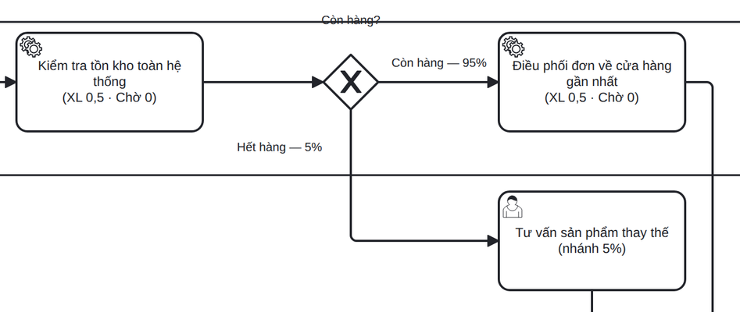
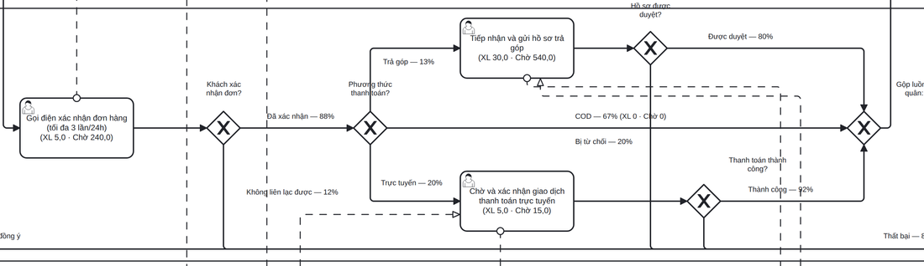
TỶ LỆ PHÂN NHÁNH: XÁC NHẬN VÀ THANH TOÁN
QUY TRÌNH BÁN HÀNG TRỰC TUYẾN
Cổng quyết định | Tỷ lệ
Còn hàng? | Còn: 95% Hết: 5%
Khách xác nhận? | Có: 88% Không: 12%
Phương thức thanh toán? | COD: 67% Online: 20% Trả góp: 13%
Tỷ lệ áp dụng trong mô hình phân tích của báo cáo.
38

Slide 39
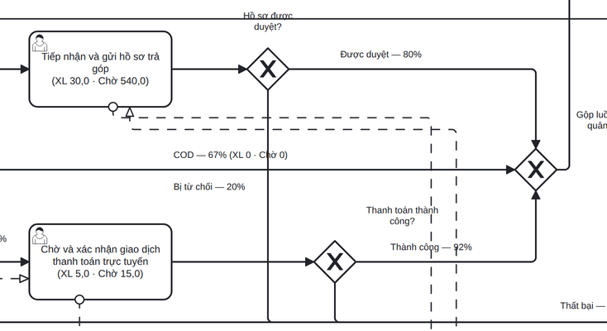
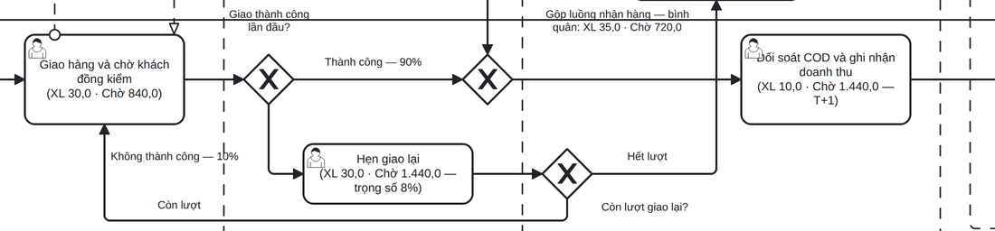
TỶ LỆ PHÂN NHÁNH: DUYỆT VÀ GIAO HÀNG
QUY TRÌNH BÁN HÀNG TRỰC TUYẾN
Cổng quyết định | Tỷ lệ
Hồ sơ trả góp? | Duyệt: 80% Từ chối: 20%
Thanh toán online? | Thành công: 92% Thất bại: 8%
Hình thức nhận? | Tại nhà: 80% Tại cửa hàng: 20%
Giao lần đầu? | Thành công: 90% Không thành công: 10%
Các tỷ lệ được dùng như giả định mô hình.
39

Slide 40
PHÂN TÍCH CHẤT LƯỢNG
QUY TRÌNH BÁN HÀNG TRỰC TUYẾN
Chỉ tiêu theo mô hình | Kết quả | Ý nghĩa
Đơn còn hàng / 100 đơn khởi tạo | 95,0 | 5 đơn thiếu hàng theo tỷ lệ phân nhánh.
Đơn được xác nhận | 83,6 | 95 × 88%; mất 11,4 đơn tại bước xác nhận.
Đơn qua bước thanh toán | ≈ 80,1 | COD + online thành công + trả góp được duyệt.
Đơn hoàn tất | ≈ 78,2% | Kết quả tổng hợp theo các giả định trong báo cáo.
Ưu tiên cải tiến | Xác nhận, giao hàng | Phân tầng xác nhận theo rủi ro; hẹn giao và chuẩn hóa địa chỉ.
40

Slide 41
PHÂN TÍCH CHI PHÍ
QUY TRÌNH BÁN HÀNG TRỰC TUYẾN
Hoạt động | Cách tính | Chi phí (đ) | Loại
Hoạt động tự động + SMS/Email | 8 × 250 + 600 | 2.500 | BVA
Gọi điện xác nhận đơn hàng | 5 phút × 1.400 × 1,4 lần | 9.800 | BVA
Xử lý thanh toán (trả góp + trực tuyến) | (25×1.400×0,13) + (3×1.400×0,20) | 5.390 | BVA
Phí cổng thanh toán trực tuyến | 9.000.000 × 1,1% × 20% | 19.800 | BVA
Soạn hàng theo phiếu | 15 × 1.300 | 19.500 | VA
Quét và ghi nhận IMEI | 5 × 1.300 | 6.500 | BVA
Đóng gói, dán tem + vật tư | 10 × 1.300 + 15.000 | 28.000 | VA
41

Slide 42
PHÂN TÍCH CHI PHÍ
QUY TRÌNH BÁN HÀNG TRỰC TUYẾN
Hoạt động | Cách tính | Chi phí (đ) | Loại
Xuất hóa đơn VAT điện tử | 3 × 1.300 + 500 | 4.400 | BVA
Bàn giao và giao hàng | 0,2×19.500 + 0,8×(13.000+30.000) | 38.300 | VA
Hẹn giao lại | 10% × 80% × 30.000 | 2.400 | NVA
Hoàn hàng và nhập kho lại | 3% × 80% × 43.000 | 1.030 | NVA
Đối soát COD | Phân bổ theo lô | 2.000 | BVA
Xử lý hủy đơn và thông báo khách | 21,8% × 10 phút × 1.400 | 3.050 | NVA
Tổng chi phí/đơn khởi tạo |  | 142.670
VA: 85.800 đ • BVA: 50.390 đ • NVA: 6.480 đ Chi phí/đơn hoàn tất ≈ 182.442 đ (142.670 / 78,2%).
42

Slide 43
VIII. PHÂN TÍCH CÁC BÊN LIÊN QUAN
QUY TRÌNH BÁN HÀNG TRỰC TUYẾN
Bên liên quan | Ảnh hưởng | Quan tâm | Lợi ích/Kỳ vọng
Khách hàng | Cao | Cao | Xử lý nhanh; đúng hàng, đúng hẹn; theo dõi được đơn.
Ban lãnh đạo | Cao | Cao | Tăng tỷ lệ hoàn tất, hiệu quả vận hành và khả năng mở rộng.
Telesales/CSKH | Cao | Cao | Giảm gọi lặp lại; tập trung tư vấn và xử lý ngoại lệ.
CNTT/OMS | Cao | Trung bình | Đồng bộ tồn kho, trạng thái và tích hợp đối tác.
Công ty tài chính | Cao | Trung bình | Hồ sơ đầy đủ, thẩm định nhanh, kiểm soát rủi ro.
Cơ quan quản lý | Cao | Thấp | Tuân thủ quy định về giao dịch và dữ liệu.
43

Slide 44
VIII. PHÂN TÍCH CÁC BÊN LIÊN QUAN
QUY TRÌNH BÁN HÀNG TRỰC TUYẾN
Bên liên quan | Ảnh hưởng | Quan tâm | Lợi ích/Kỳ vọng
Cửa hàng–Kho | Trung bình | Cao | Cân đối khách tại quầy và đơn online; giảm sai sót.
Giao vận | Trung bình | Cao | Giao thành công lần đầu; tối ưu lộ trình.
Kế toán | Trung bình | Trung bình | Đối soát kịp thời, chính xác, đủ chứng từ.
Đối tác vận chuyển | Trung bình | Trung bình | Địa chỉ chính xác và sản lượng ổn định.
Cổng thanh toán | Trung bình | Thấp | Giao dịch an toàn, ít lỗi và tranh chấp.
Nhà cung cấp/hãng | Thấp | Trung bình | Dữ liệu bán hàng và IMEI chính xác.
44

Slide 45
PHÂN TÍCH PARETO / WHY–WHY
45

Slide 46
KẾT LUẬN
Nội dung | Kết luận
Kiến trúc | 17 quy trình: 5 quản lý, 8 cốt lõi, 4 hỗ trợ.
Mô hình hóa | Bốn quy trình được trình bày với tác nhân, khách hàng, kết quả và BPMN.
Bán hàng trực tuyến | 24 hoạt động được phân loại: 8 VA, 13 BVA, 3 NVA.
Kết quả định lượng | Chu kỳ 46,26 giờ; CTE 3,47%; tỷ lệ hoàn tất khoảng 78,2% theo mô hình.
Hướng cải tiến | Phân tầng xác nhận đơn; giảm chờ; chuẩn hóa thông tin và hẹn giao; tăng tích hợp dữ liệu.
46

Slide 47
CẢM ƠN
NHÓM 8 • HỆ THỐNG QUẢN TRỊ QUY TRÌNH NGHIỆP VỤ
Q & A
47

